Slide 1
NEVARNE SNOVI
Ljudje uporabljamo tudi različne nevarne snovi
Pri tem morate otroci biti posebno pozorni, da te stvari pustite in se jih ne dotikate

Slide 2
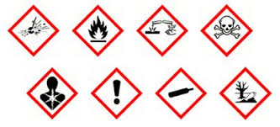
Posebni znaki
Da so snovi nevarne, nas opozarjajo posebni znaki.
Kjerkoli vidite te znake, se tistega ne dotikajte in pojdite stran. OPOZORITE ODRASLE, DA TE SNOVI ODSTRANIJO in ustrezno poskrbijo za njih.

Slide 3
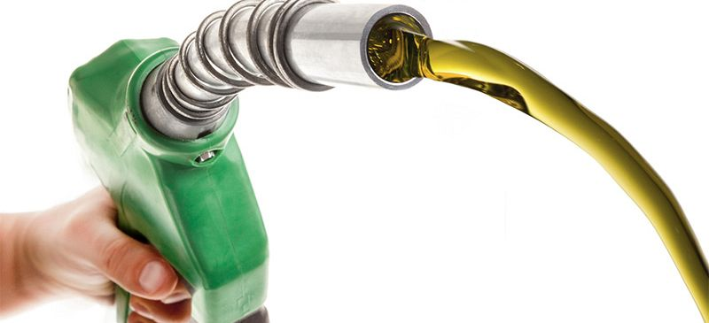
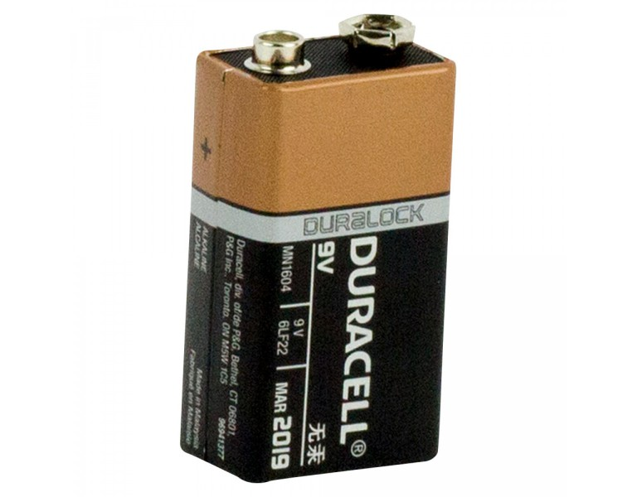
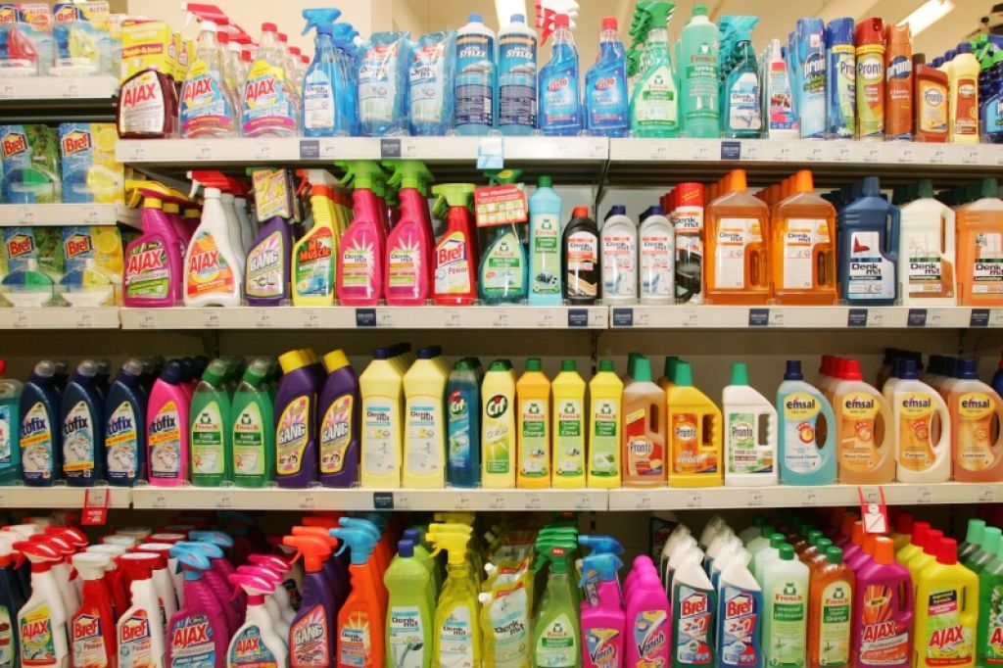
Katere so nevarne snovi
BENCIN
BATERIJE
ČISTILA

Slide 4
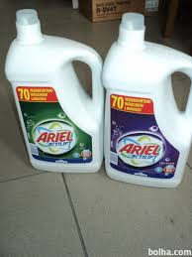
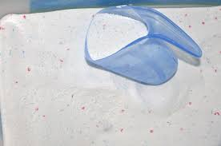
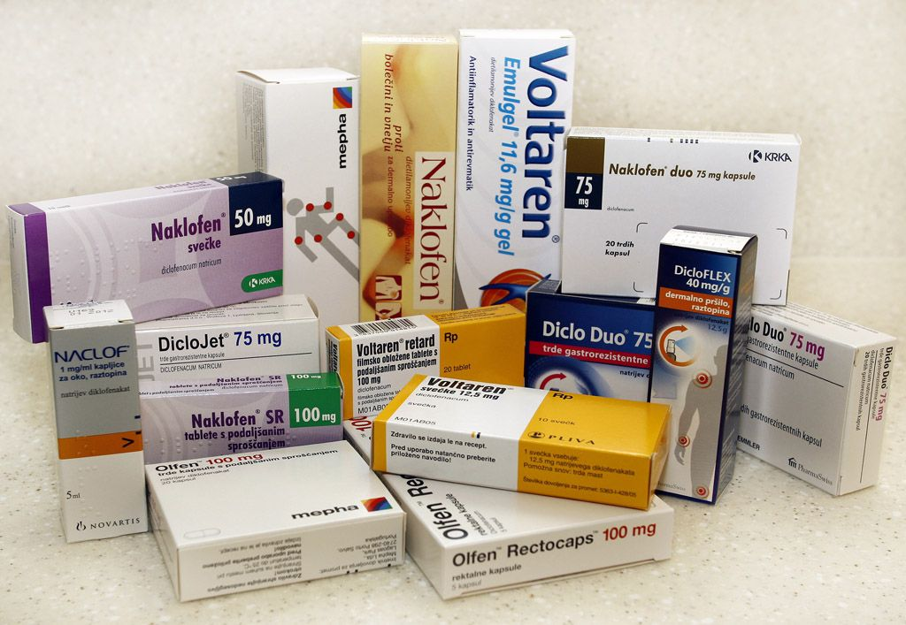
PRALNI
PRAŠEK
ZDRAVILA
KARTUŠE ZA PRINTERJE

Slide 5
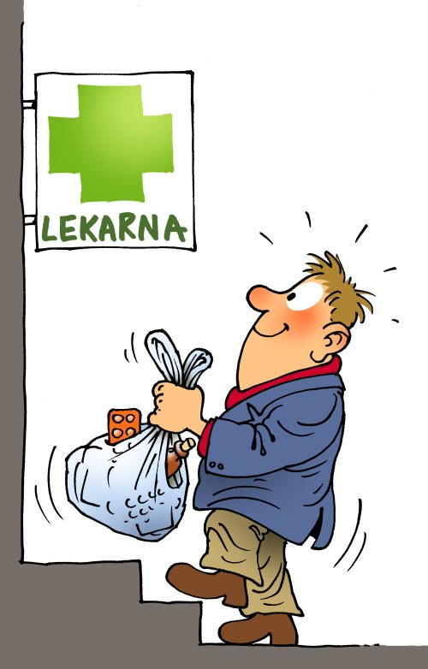
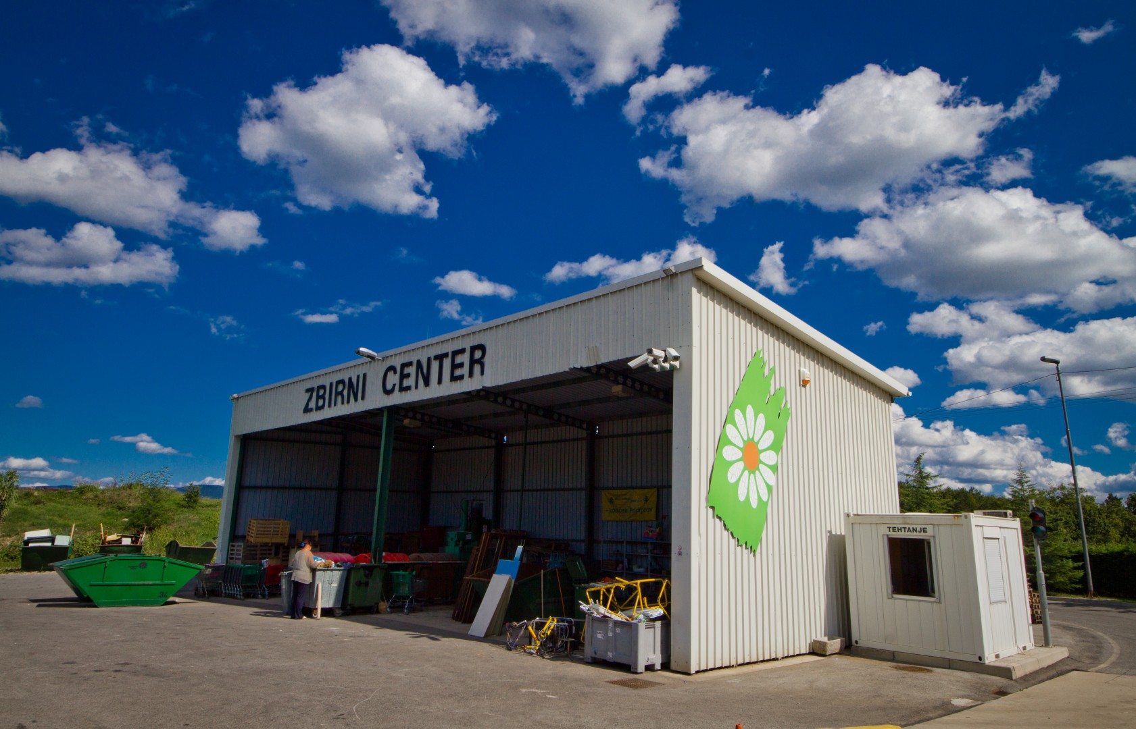
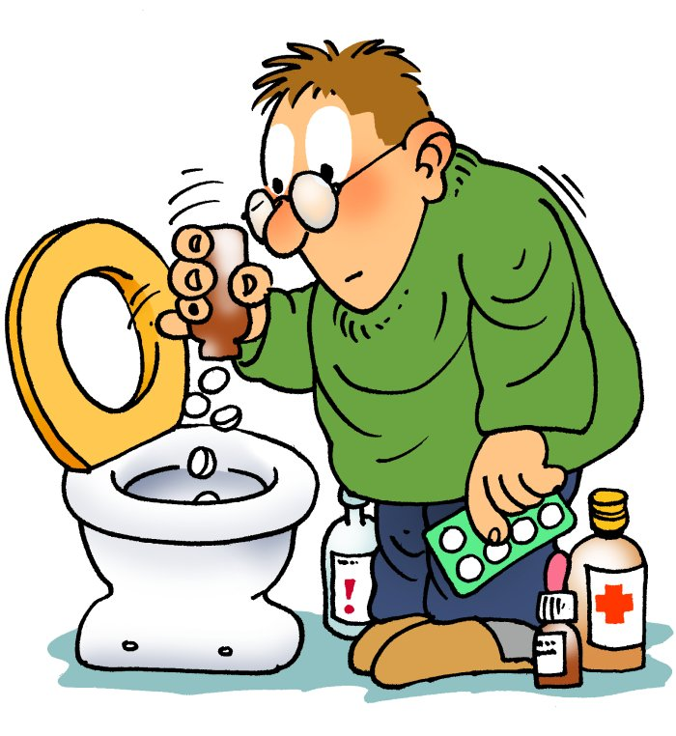
KAKO RAVNAMO Z NEVARNIMI SNOVMI
NE MEČEMO JIH V NORMALNE SMETI, JIH STROGO LOČIMO
ODNESEMO JIH V ZBIRNE CENTRE, KJER POSEBEJ ZBIRAJO NEVARNE SNOVI
ZDRAVIL NE MEČEMO V STRANIŠČE, vrnemo v lekarno ali na določeno mesto

